Slide 1
Тайна прабабушкиной опояски

Slide 2


Slide 3


Slide 4


Slide 5
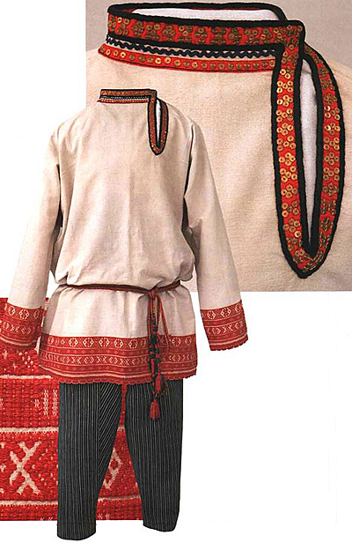
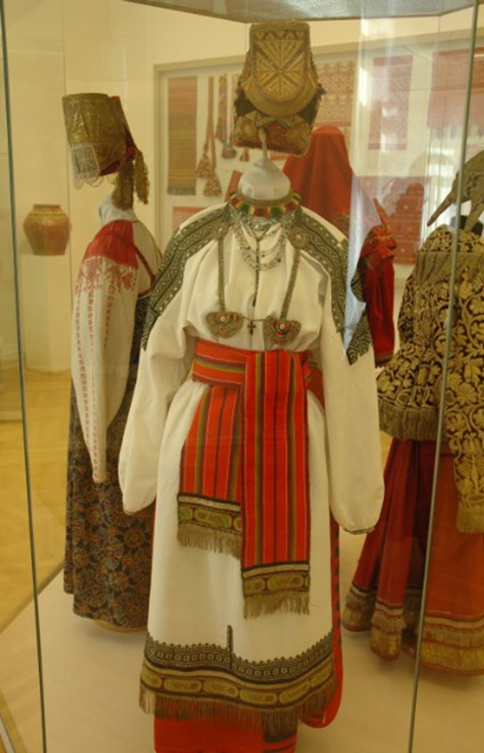

Slide 6
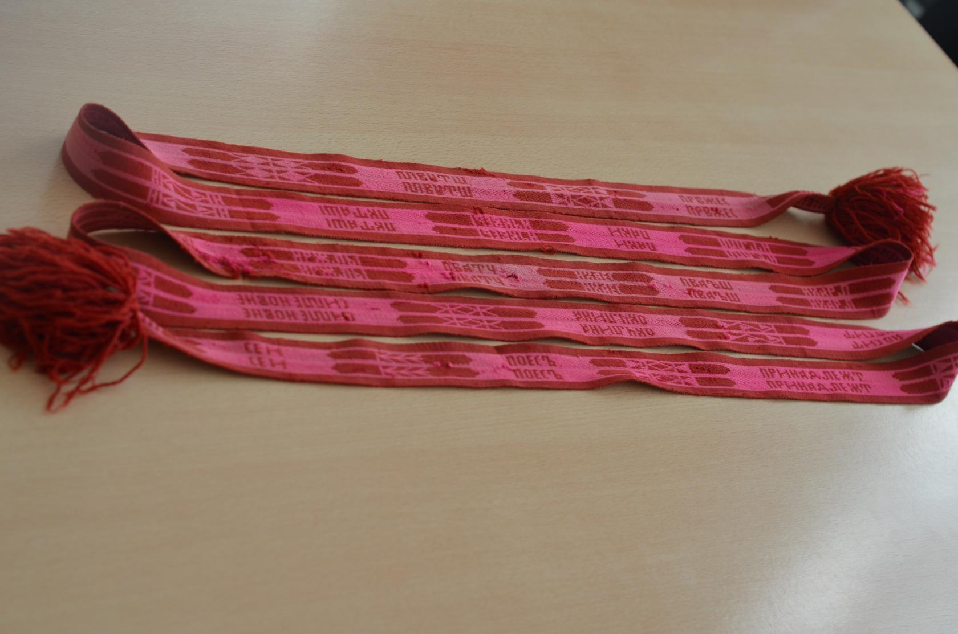
Опояска, сохранившаяся в доме Ульяновых Петра и Анастасии.

Slide 7
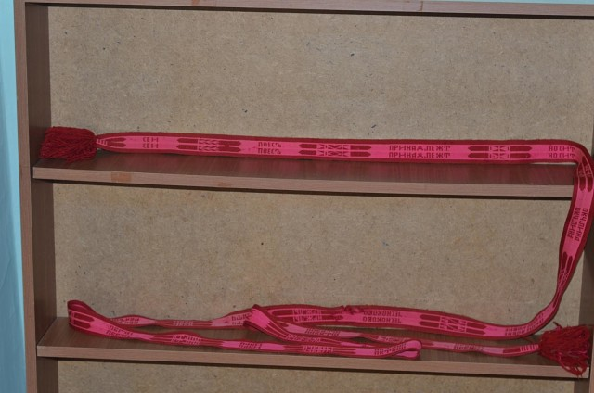
Надпись на опояске

Slide 8
